Slide 1
PRESENTACION COMISION DERECHOS HUMANOS Y CIUDADANIA. SENADO
Carabineros de Chile
SEPTIEMBRE, 2020

Slide 2
USO DE LA FUERZA
La facultad deriva de la Constitución Política de la República, artículo 101 inciso segundo, deposita en las Fuerzas de Orden y Seguridad el ejercicio del monopolio estatal de la fuerza y uso de armas de fuego.
Dar eficacia al Derecho
Garantizar el Orden Publico y la Seguridad Pública.
La Ley N° 18.961 de 1990 “Orgánica Constitucional de Carabineros de Chile”, en los artículos 1º a 4º, confiere a Carabineros de Chile sus atribuciones legales de policía.
Código Penal, Código de Justicia Militar. Entrega facultades para uso de armas en defensa propia y de terceros.
Reglamentos, Circulares Instrucciones.
En el ámbito internacional:
Código de conducta para funcionarios encargados de hacer cumplir la Ley” del año 1979 y;
Principios básicos sobre el empleo de la fuerza y las armas de fuego” de 1990.

Slide 3
USO DE LA FUERZA
La fuerza sólo debe aplicarse cuando sea estrictamente necesaria y en la medida requerida para el desempeño de las funciones policiales y para ello se han dispuestos de principios y niveles.
Circular 1832 DIGCAR de 01.03.2019: imparte instrucciones sobre uso de la fuerza
Legalidad: dirigido a lograr un objetivo legal. Empleando métodos y medios legales
Proporcionalidad: equilibrio entre resistencia y fuerza.
Necesidad: último recurso para el cumplimiento del deber.
Responsabilidad: por el uso de la fuerza, de manera individual, como superior y como testigo. También la Institución y el Estado.
Nivel | Resistencia | Fuerza
1 | Cooperación | Verbalización
2 | Resistencia Pasiva | Verbalización
3 | Resistencia Activa | Control Físico
4 | Agresión Activa | Uso Armas Menos Letales
5 | Agresión Activa potencialmente letal | Uso armas de fuego
Principios:

Slide 4
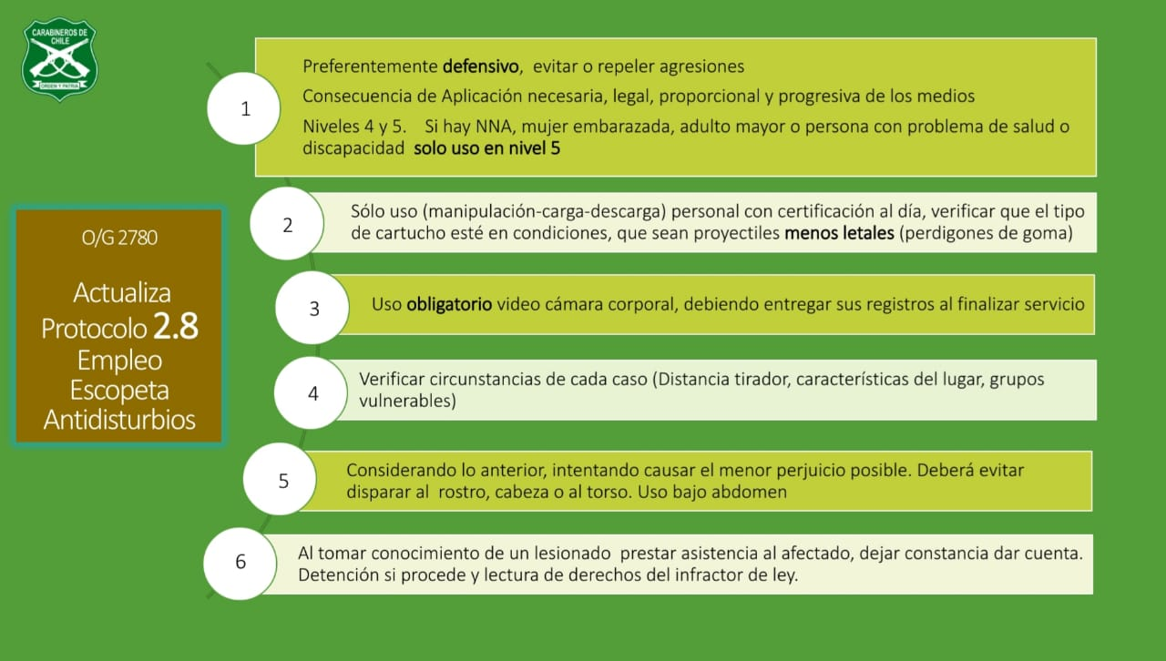
PROTOCOLO USO ESCOPETA

Slide 5
DERECHOS HUMANOS EN CARABINEROS
Se crea el año 2011 el Depto. de Derechos Humanos, mediante Orden General 2.038
2012 Se inicia Colaboración y Trabajo Conjunto con CICR. Firma de Memorandum de Entendimiento y Colaboración. Ratificado 4 veces.
Se publica la Circular 1.756, en el año 2013, que establece Modelo Uso de la Fuerza : 5 Niveles.
Se publican en el año 2014, los Protocolos de Mantenimiento del Orden Público.
Se inicia la transversalización de los contenidos de DDHH en los planteles educacionales.

Slide 6
TRANSVERSALIZACION DE LA EDUCACION EN DDHH.
Derechos humanos
Disciplina núcleo: Doctrina
Derechos Humanos aplicables a la función policial
Arma y Tiro
Defensa Personal
Técnicas y Tácticas Operativas Preventivas
SE INICIA AÑO 2013
Planteles Educacionales: Escar, Esucar, Esfocar, Acipol, Grupos de Formación

Slide 7
FORMACION DE INSTRUCTORES EN DDHH APLICABLES A LA FUNCION POLICIAL
Memorándum de Entendimiento con el Comité Internacional de la Cruz Roja CICR (desde el 18 enero año 2012 a la fecha)
13 versiones del curso
Tienen una duración de tres semanas en jornadas completas y de dedicación exclusiva para los alumnos (105 horas aprox.)
TOTAL INSTRUCTORES : 249 (act. septiembre 2020)
Plan Nacional de Capacitación y Entrenamiento: desde 2016
FUNCIONARIOS CAPACITADOS 2016 | FUNCIONARIOS CAPACITADOS 2017 | FUNCIONARIOS CAPACITADOS 2018 | FUNCIONARIOS CAPACITADOS 2019
11.487 | 14.997 | 12.880 | 6.307

Slide 8
DIRECCION DERECHOS HUMANOS
O/G 2640, de 01.03.2019: Eleva de categoría el Depto. DDHH y crea Secciones Regionales de Temuco y Antofagasta.
Incorporar los derechos humanos a la doctrina institucional
Contribuir a mejorar los procesos de enseñanza institucionales para afianzar la calidad de los servicios policiales.
Asesorar al Gral. Director y Gral. Subdirector en materias propias del área de gestión.
Colaborar con los órganos de supervisión de los derechos humanos nacionales e internacionales.
Responder a los requerimientos de la sociedad civil en materia de derechos humanos.
Representar a Carabineros de Chile ante órganos nacionales e internacionales de supervisión.

Slide 9
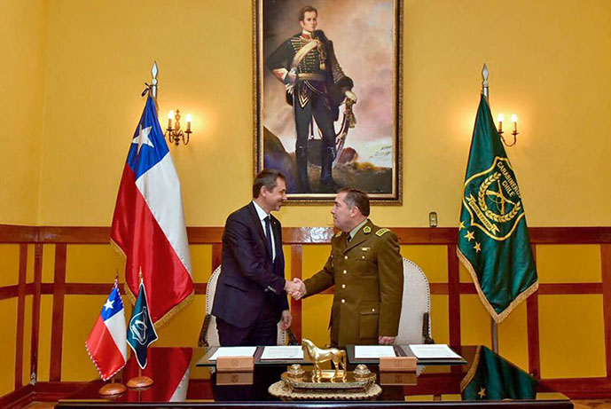
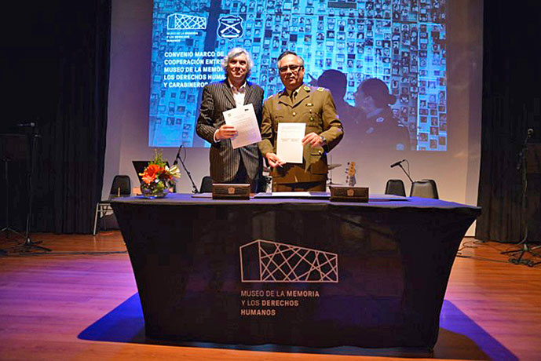
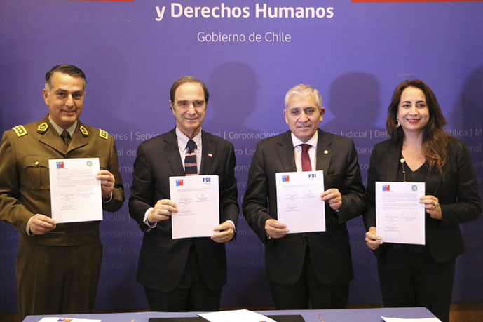
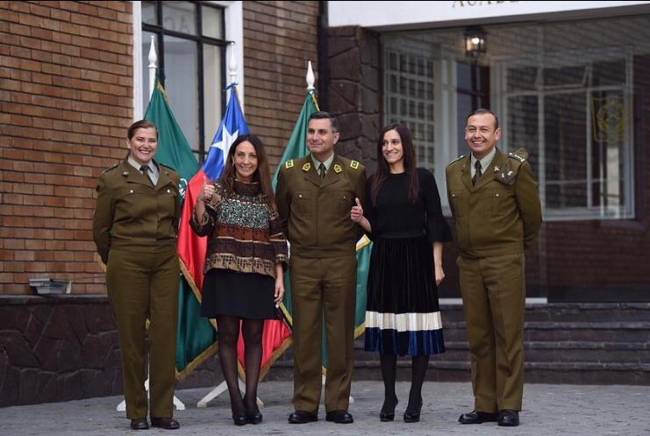
CONVENIOS FIRMADOS EN MATERIA DE EDUCACION EN DDHH
18 ENERO 2012, MEMORANDUM
DE COLABORACION Y ENTENDIMIENTO CON CICR
(RENOVADO EN CUATRO OPORTUNIDADES).
26 DE MARZO DE 2019,
CONVENIO DE COLABORACION CON MMDH.
22 AGOSTO DE 2019, CONVENIO DE COOPERACION
CON MINISTERIO DE JUSTICIA Y DERECHOS HUMANOS.
13 DE NOVIEMBRE 2019
CONVENIO DE COOPERACION CON MINISTERIO SEGEGOB.
OBSERVATORIO DE PARTICIPACION CIUDADANA Y NO DISCRIMINACION
11 DE JUNIO DE 2020
CONVENIO CON SERVICIO NACIONAL DE LA DISCAPACIDAD (SENADIS)

Slide 10
En materia de capacitación…
Capacitación según Plan Nacional de Derechos Humanos O/G 2675:
Desde enero a agosto: 1.257 (todos los grados)
Capacitación COP y Derechos Humanos, en Escuela de Especialidades y Predio Curacaví (10 días corridos, diciembre a marzo)
funcionarios todos los grados: 2.101
Seminario de Gestión de Control Orden Público y Diálogo con Manifestantes:
Oficiales Jefes y Subalternos Comisarios y Subcomisarios JZM, Jefes Patrullas ECO JZM: 169
Seminario Docentes: desde 18 febrero dos semanas en línea y del 9 al 13 marzo (semana presencial, nivel nacional, con Certificación CICR): 80 docentes *
Cursos “ Derechos Humanos” de la Subsec. DDHH (on line, certificado) : 734 (todos los grados)
Curso Antidiscriminación de Segegob (on line, certificado) : 192 funcionarios.(todos los grados)
Capacitación Tramitación de Causas Judiciales : (on line): 651
Presencial
3527
On Line
1577

Slide 11
ACCIONES REALIZADAS AÑO 2020
Modificación de Protocolo de Uso Escopeta Antidisturbios.
O/G 2780 de 14.07.2020 ( cámara corporal)
18.nov: Despliegue en terreno de Instructores en DDHH aplicables a la función policial
Actualización de Protocolos de Mantenimiento Orden Público
10 Protocolos Actualmente en revisión del INDH desde el 6 Agosto.
Implementación de Secciones Regionales DDHH:
Temuco y Antofagasta creadas en 2019
A diciembre de 2020, en todas las regiones (15 secciones)

Slide 12
FIN DE LA PRESENTACION
Carabineros de Chile
SEPTIEMBRE, 2020

